Slide 1

Интернет-маркетолог: от новичка до профи за 30 дней
Модуль 1
Модуль 1
2. Анализ и сегментация целевой аудитории

Slide 2
Целевая аудитория сайта –
Группа интернет-пользователей, на которую сфокусировано содержание сайта;

Slide 3
Целевая аудитория сайта –
Группа интернет-пользователей, на которую сфокусировано содержание сайта;
Круг посетителей, заинтересованных в информации, товарах или услугах, представленных на сайте.

Slide 4
Целевая аудитория сайта –
Группа интернет-пользователей, на которую сфокусировано содержание сайта;
Круг посетителей, заинтересованных в информации, товарах или услугах, представленных на сайте.
Целевые посетители точно знают в получении какой информации они заинтересованы и какой именно товар или услугу желают приобрести.

Slide 5

Большинство предпринимателей считает, что важный момент принятия решения о покупке находится рядом с полкой.

Slide 6
Большинство предпринимателей считает, что важный момент принятия решения о покупке находится рядом с полкой.
ОДНАКО!

Slide 7
Большинство предпринимателей считает, что важный момент принятия решения о покупке находится рядом с полкой.
ОДНАКО!
Сегодняшние потребители уже знают гораздо больше еще ДО ТОГО, как они достигнут магазинной полки или витрины на сайте.

Slide 8
Прежде чем совершить любое целевое действие, например покупку в интернет

Slide 9
Прежде чем совершить любое целевое действие, например покупку в интернет
Пользователи:
просматривают,
раскапывают,
ИССЛЕДУЮТ,
выдумывают,
осваивают,
(!) И тем, что они узнали, они делятся с другими.

Slide 10
Прежде чем совершить любое целевое действие, например покупку в интернет
Пользователи:
просматривают,
раскапывают,
ИССЛЕДУЮТ,
выдумывают,
осваивают,
(!) И тем, что они узнали, они делятся с другими.
Именно в этом процессе принимаются решения о покупке.

Slide 11

Прежде чем совершить любое целевое действие, например покупку в интернет
Пользователи:
просматривают,
раскапывают,
ИССЛЕДУЮТ,
выдумывают,
осваивают,
(!) И тем, что они узнали, они делятся с другими.
Именно в этом процессе принимаются решения о покупке.
Этот момент называется
Нулевым Моментом Принятия Решения
Zero Moment of Truth (ZMOT).

Slide 12
Сегментация ЦА –
Разделение аудитории на малые группы.

Slide 13
Сегментация ЦА –
Разделение аудитории на малые группы.
Исследования массовых аудиторий показывают, что коммуникативные процессы наиболее успешно налаживаются с малыми группами, которые четко сегментированы по интересам, имеющие определенные ожидания и предпочтения.

Slide 14
Сегментация ЦА –
Такой подход поможет Вам:

Slide 15
Сегментация ЦА –
Такой подход поможет Вам:
Сосредоточиться на тех, кто приносит Вам больше всего прибыли.

Slide 16
Сегментация ЦА –
Такой подход поможет Вам:
Сосредоточиться на тех, кто приносит Вам больше всего прибыли.
Максимально точно подготовить и настроить свои рекламные сообщения для каждого сегмента.

Slide 17
Сегментация ЦА –
Такой подход поможет Вам:
Сосредоточиться на тех, кто приносит Вам больше всего прибыли.
Максимально точно подготовить и настроить свои рекламные сообщения для каждого сегмента.
Максимально точно масштабироваться

Slide 18

Сегментация ЦА –
пример сегментации компании Nestle
Депрессивные любительницы шоколада - в своем подавляющем большинстве молодые женщины, которые перекусывают на скорую руку и любят шоколад.
Они едят шоколад всегда, но в особенности, когда испытывают депрессию, или для того, чтобы развеяться, или скучая дома по вечерам.
Для этих людей вкус шоколада очень важен, поэтому они покупают дорогие продукты, например, самим себе - коробки шоколадных конфет.

Slide 19

Сегментация ЦА –
пример сегментации компании Nestle
Энергичные мужчины. Они молоды и относятся, как правило, к тому социальному слою, который "стремится добиться успеха".
Они живут в быстром темпе, очень' много работают, перекусывают на бегу и являются небрежными покупателями. Они устают на работе, однако регулярно тренируются и любят повеселиться. Они тоже едят шоколад - вечером в спешке, за ланчем или на работе во время утреннего или дневного перерыва.
Коробки шоколадных конфет - не для них, но они получают свою "энергетическую подзарядку" за счет шоколадных батончиков.

Slide 20
На какую из перечисленных сегментов ЦА расчитан продукт?

Slide 21

На какую из перечисленных сегментов ЦА расчитан продукт?

Slide 22

На какую из перечисленных сегментов ЦА расчитан продукт?

Slide 23

На какую из перечисленных сегментов ЦА расчитан продукт?

Slide 24

На какую из перечисленных сегментов ЦА расчитан продукт?

Slide 25
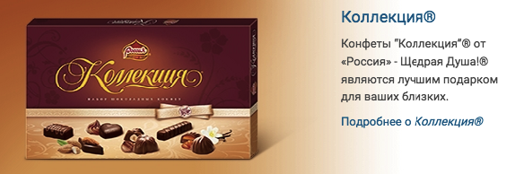
На какую из перечисленных сегментов ЦА расчитан продукт?

Slide 26

На какую из перечисленных сегментов ЦА расчитан продукт?

Slide 27

На какую из перечисленных сегментов ЦА расчитан продукт?

Slide 28
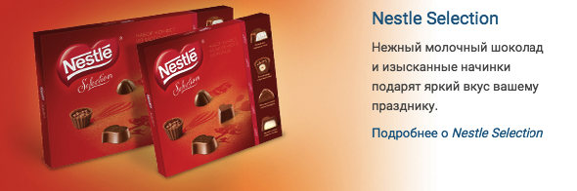
На какую из перечисленных сегментов ЦА расчитан продукт?

Slide 29

На какую из перечисленных сегментов ЦА расчитан продукт?

Slide 30

На какую из перечисленных сегментов ЦА расчитан продукт?

Slide 31
Сегментация ЦА –
Сегментирование целевой аудитории можно проводить по следующим признакам:
Географическая сегментация - это деление рынка на различные географические единицы, в зависимости от места жительства, например, потребители, живущие в городе; потребители, живущие в селе;
Демографическая сегментация - деление рынка на группы в зависимости от таких характеристик потребителей, как возраст, пол, семейное положение, религия, национальность, раса;
Социально-экономическая сегментация - деление потребителей по уровню доходов, роду занятий, уровню образования;
Психографическая сегментация - деление рынка на различные группы в зависимости от социального класса, жизненного стиля или личностных характеристик потребителей;
Поведенческая сегментация - деление рынка на группы в зависимости от таких характеристик потребителей, как уровень знаний, характер использования продукта или реакция на него;
Имущественная - сегментация по уровню доходов населения.

Slide 32
Сегментация ЦА –
Существует достаточно большое количество вариантов сегментации целевых аудиторий.
Однако наиболее полноценного описания всех возможных сегментов желательно использовать методику 5W Шеррингтона.

Slide 33
Инструменты сегментации 5W - это Why (почему), What (что), Who (кто), When (когда) и Where(где).
Почему (Why) – по мотивации покупки и потребления.

Slide 34
Инструменты сегментации 5W - это Why (почему), What (что), Who (кто), When (когда) и Where(где).
Почему (Why) – по мотивации покупки и потребления.
Что (What) – по типу товара.

Slide 35
Инструменты сегментации 5W - это Why (почему), What (что), Who (кто), When (когда) и Where(где).
Почему (Why) – по мотивации покупки и потребления.
Что (What) – по типу товара.
Кто (Who) – по типу потребителя.

Slide 36
Инструменты сегментации 5W - это Why (почему), What (что), Who (кто), When (когда) и Where(где).
Почему (Why) – по мотивации покупки и потребления.
Что (What) – по типу товара.
Кто (Who) – по типу потребителя.
Когда (When) – по возникновению обстоятельств потребности.

Slide 37
Инструменты сегментации 5W - это Why (почему), What (что), Who (кто), When (когда) и Where(где).
Почему (Why) – по мотивации покупки и потребления.
Что (What) – по типу товара.
Кто (Who) – по типу потребителя.
Когда (When) – по возникновению обстоятельств потребности.
Где (Where) – по месту получения выгоды (включая каналы дистрибуции).

Slide 38
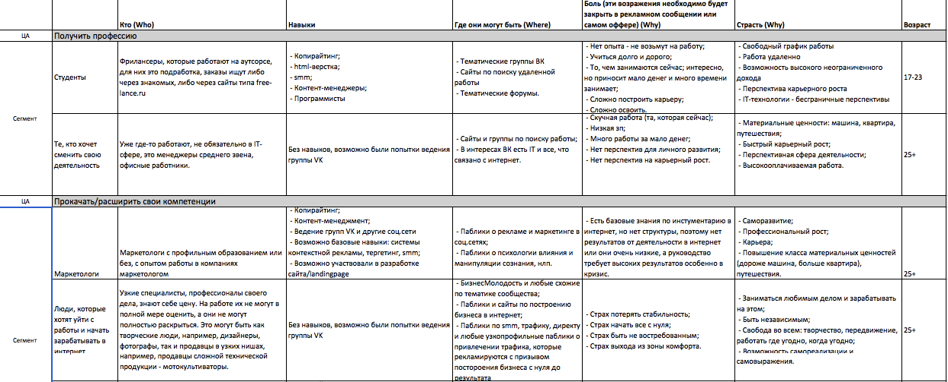
Пример 1: Сегментирование ЦА для курса Интернет-маркетолог: от новичка до профи за 30 дней

Slide 39
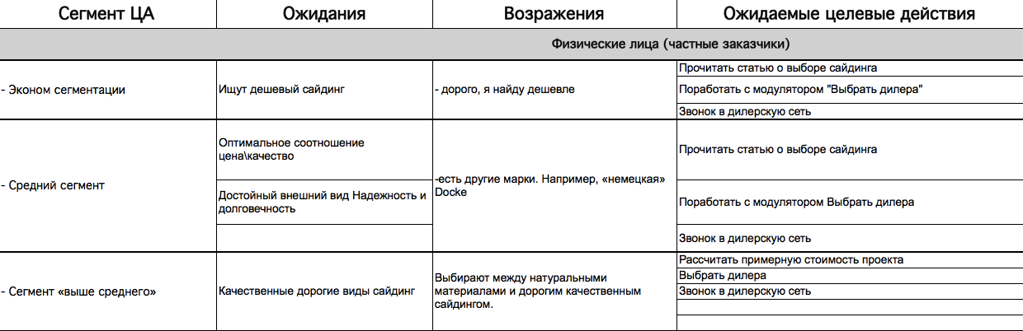
Пример 2: Сегментация ЦА по типу потребления (who) /посетителей сайта оптово-розничного магазин сайдинга

Slide 40
Сегментация ЦА –
При рассмотрении данных критериев сегментации, вырисовывается "портрет" потенциального потребителя.

Slide 41

Типовой персонаж –
– Это реалистичный собирательный образ пользователя сайта, представляющий один сегмент целевой аудитории сайта.

Slide 42
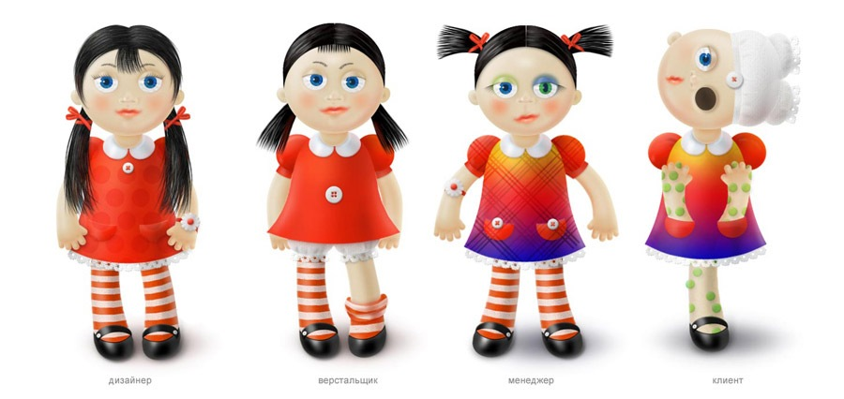
Типовой персонаж –
Персонажи отличаются моделью поведения, целями, задачами, потребностями и ценностями.

Slide 43
Зачем создавать персонажей?

Slide 44
Зачем создавать персонажей?
Затем, что таким образом мы повышаем эффективность проектирования и рабочего процесса в принципе.

Slide 45
Зачем создавать персонажей?
Затем, что таким образом мы повышаем эффективность проектирования и рабочего процесса в принципе.
Описывая возможности сайта, мы исходим из потребностей персонажей.

Slide 46
Зачем создавать персонажей?
Затем, что таким образом мы повышаем эффективность проектирования и рабочего процесса в принципе.
Описывая возможности сайта, мы исходим из потребностей персонажей.
Создавая интерфейс, мы представляем себе персонажа, который будет им пользоваться.

Slide 47
Методика создания персонажей –

Slide 48
Методика создания персонажей –
Цели персонажа

Slide 49
Методика создания персонажей –
Цели персонажа – Цели не связанные с сайтом/акк.

Slide 50
Методика создания персонажей –
Цели персонажа – Цели не связанные с сайтом/акк. – Цели связанные с сайтом/акк.

Slide 51
Методика создания персонажей –
Цели персонажа – Цели не связанные с сайтом/акк. – Цели связанные с сайтом/акк.
Взаимодействие с сайтом/акк.

Slide 52
Методика создания персонажей –
Цели персонажа – Цели не связанные с сайтом/акк. – Цели связанные с сайтом/акк.
Взаимодействие с сайтом/акк. – В какой обстановке будет использоваться сайт; – Был ли опыт использования подобных сайтов; – Каковы факторы оценки сайта; – Каковы ожидания от поведения и содержания сайта; – Каковы ожидаемые результаты от взаимодействия.

Slide 53

Пример типового персонажа
Ниша: магазин мебели
Персонаж: Виталий Иванович. Мужчина, 47 лет, женат 23 года, есть взрослые дети, начальник отдела в страховой кампании. Живет в Саратове, в центре в собственной квартире с женой, дети живут отдельно. Домосед, любит комфорт, но иногда рыбачит со своего катера.
Интернетом пользуется достаточно активно, в основном для поиска информации и скачивания сериальчиков. Не очень доверяет интернет-магазинам, хотя пару раз покупал что-то в Ozon, в первую очередь из-за наличия точек доставки и постоплаты.
На сайт магазина мебели зашел, так как решил сделать подарок себе и жене и купить огромную кровать.
Интересуют условия доставки и оплаты, местонахождение магазина (хочет подъехать и посмотреть) и размеры кроватей. Внешний вид интересует во вторую очередь.
Финансово не ограничен, время на просмотр кровати на месте тоже может выделить.

Slide 54
Сценарий поведения персонажей –
Это ситуация взаимодействия персонажа с сайтом.
Сценарий описывает действия персонажа, цели, которые он хочет достичь, и ожидания от производимых действий.

Slide 55
Что делать, если не знаем потребностей ЦА –
Анализ спроса в поисковых системах
Анализ упоминаний в социальных сетях и просмотр портрета представителя ЦА
Проведение опросов на тематических ресурсах
Заказ исследований в маркетинговых агентствах
Покупка уже готовых исследований
Фокус – группы и опрос своих клиентов

